Slide 1
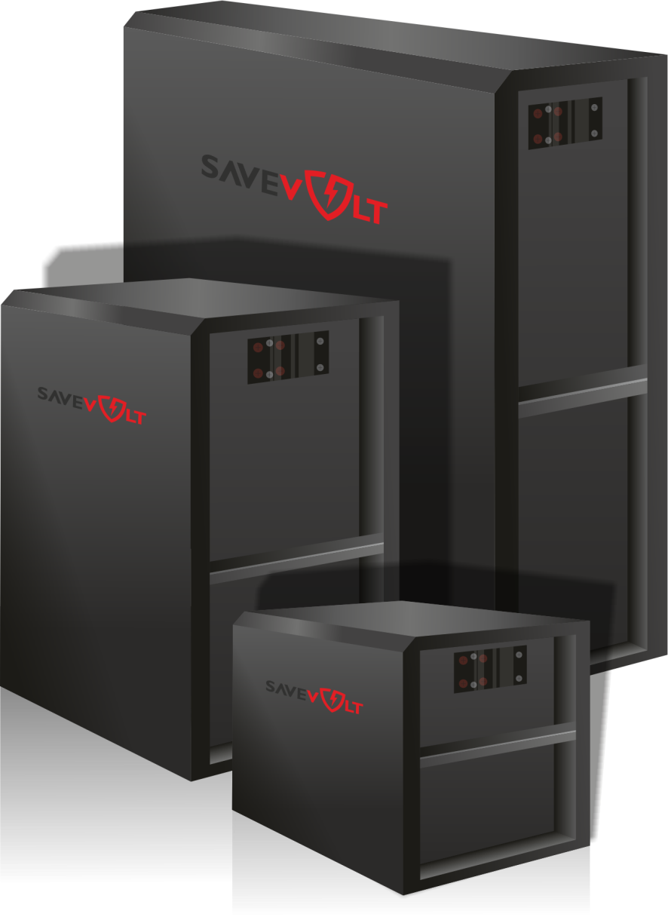
СОВРЕМЕННЫЕ
АККУМУЛЯТОРНЫЕ БАТАРЕИ
ИП АБРАМЕНКО МАРК АЛЕКСАНДРОВИЧ
ИНН:540132190928 ОГРНИП: 318547600151062
Банк: АО «ТИНЬКОФФ БАНК» г. Москва Р/с: 40802810500000909918
К/с: 30101810145250000974 БИК: 044525974
Юридический адрес: 630051 г. Новосибирск пр. Дзержинского 69-84

Slide 2
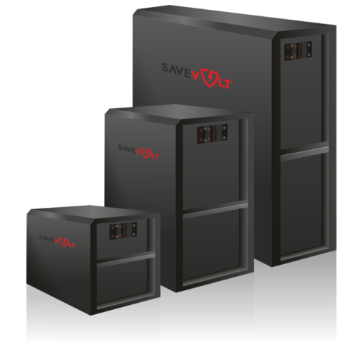
LiFePo4 аккумуляторы – это высококачественные и надежные источники питания с высокой производительностью.
Инновационный аккумулятор используемый в качестве источника питания в системах как автономного так и резервного электроснабжения.
Аккумуляторная батарея использует передовую технологию аккумулирования энергии LiFePO4, преимуществами которой являются продолжительный срок службы ( более 20 лет ), огромная скорость заряда, 90% глубина разряда, безопасность, интеллектуальное управление зарядом/разрядом с помощью системы BSM.
Основные преимущества:
При повторных циклах заряда/разряда полностью отсутствует эффект памяти.
Литий-железофосфатные аккумуляторы имеют длительный срок службы (свыше 4600 циклов при глубине разряда 80%)
Они обладают высокой удельной энергоемкостью: плотность энергии достигает 110 Вт•ч/кг)
Эти аккумуляторы не требуют обслуживания
Имеется возможность быстрого заряда аккумуляторов: за 15 минут – до 50%
Надежность и безопасность литий-железофосфатных аккумуляторных батарей подтверждены международными сертификатами
Они обладают высокой эффективностью: 93% при запуске 30…90%
Допускается высокая скорость разряда током до 10 С (десятикратный номинальный ток)
В отличие от свинцовых аккумуляторов, литий-железофосфатные в два раза легче при той же емкости
Срок службы:
Температурные режимы:
Параметры заряда, разряда:

Slide 3
SAVEVOLT 24260
НОМИНАЛЬНАЯ МОЩНОСТЬ: 24 В
СТОИМОСТЬ: 250 000 ₽
Общие параметры:
Ёмкость
Напряжение полного заряда (FC)
Напряжение полного разряда (FD)
Предельное напряжения разряда
BMS система
Дополнительно
Возможность параллельного подключения
Технология
6 кВт/ч
28,8 В
20 В
21 В
Есть
Есть ( до 10 штук )
LiFePO4
Настройка, мониторинг по Bluetooth
Срок службы:
При 80% остаточной емкости с глубиной разряда 100%
При 60% остаточной емкости с глубиной разряда 50%
Гарантия
3,500 циклов разряда/заряда
8000 циклов разряда/заряда
1 год
Температурные режимы:
Хранение
Заряд
Разряд
от -10°С до +60°С
от 0°С до +50°С
от -10°С до +50°С
Параметры заряда, разряда:
Заряд постоянным напряжением (25°C)
Время полного заряда
Максимальное напряжение заряда
Минимальное напряжение заряда,
при котором происходит отключение
Максимальный ток заряда
Максимальный ток разряда
2 часа
28,8 В
100 А ( 1С )
150 A ( 1,5С )
21 В
Габариты, вес:
Глубина
Ширина
Высота
Вес
345 мм
640 мм
390 мм
60 кг

Slide 4
SAVEVOLT 24520
НОМИНАЛЬНАЯ МОЩНОСТЬ: 24 В
СТОИМОСТЬ: 500 000 ₽
Общие параметры:
Ёмкость
Напряжение полного заряда (FC)
Напряжение полного разряда (FD)
Предельное напряжения разряда
BMS система
Дополнительно
Возможность параллельного подключения
Технология
12 кВт/ч
28,8 В
20 В
21 В
Есть
Есть ( до 10 штук )
LiFePO4
Настройка, мониторинг по Bluetooth
Срок службы:
При 80% остаточной емкости с глубиной разряда 100%
При 60% остаточной емкости с глубиной разряда 50%
Гарантия
3,500 циклов разряда/заряда
8000 циклов разряда/заряда
1 год
Температурные режимы:
Хранение
Заряд
Разряд
от -10°С до +60°С
от 0°С до +50°С
от -10°С до +50°С
Параметры заряда, разряда:
Заряд постоянным напряжением (25°C)
Время полного заряда
Максимальное напряжение заряда
Минимальное напряжение заряда,
при котором происходит отключение
Максимальный ток заряда
Максимальный ток разряда
2 часа
28,8 В
200 А ( 1С )
300 A ( 1,5С
21 В
Габариты, вес:
Глубина
Ширина
Высота
Вес
345 мм
620 мм
655 мм
140 кг

Slide 5
SAVEVOLT 48260
НОМИНАЛЬНАЯ МОЩНОСТЬ: 48 В
СТОИМОСТЬ: 500 000 ₽
Общие параметры:
Ёмкость
Напряжение полного заряда (FC)
Напряжение полного разряда (FD)
Предельное напряжения разряда
BMS система
Дополнительно
Возможность параллельного подключения
Технология
12 кВт/ч
57,6 В
40 В
42 В
Есть
Есть ( до 10 штук )
LiFePO4
Настройка, мониторинг по Bluetooth
Срок службы:
При 80% остаточной емкости с глубиной разряда 100%
При 60% остаточной емкости с глубиной разряда 50%
Гарантия
3,500 циклов разряда/заряда
8000 циклов разряда/заряда
1 год
Температурные режимы:
Хранение
Заряд
Разряд
от -10°С до +60°С
от 0°С до +50°С
от -10°С до +50°С
Параметры заряда, разряда:
Заряд постоянным напряжением (25°C)
Время полного заряда
Максимальное напряжение заряда
Минимальное напряжение заряда,
при котором происходит отключение
Максимальный ток заряда
Максимальный ток разряда
2 часа
57,6 В
100 А ( 1С )
150 A ( 1,5С
42 В
Габариты, вес:
Глубина
Ширина
Высота
Вес
345 мм
620 мм
655 мм
140 кг

Slide 6
SAVEVOLT 48560
НОМИНАЛЬНАЯ МОЩНОСТЬ: 48 В
СТОИМОСТЬ: 1 000 000 ₽
Общие параметры:
Ёмкость
Напряжение полного заряда (FC)
Напряжение полного разряда (FD)
Предельное напряжения разряда
BMS система
Дополнительно
Возможность параллельного подключения
Технология
24,9 кВт/ч
57,6 В
40 В
42 В
Есть
Есть ( до 10 штук )
LiFePO4
Настройка, мониторинг по Bluetooth
Срок службы:
При 80% остаточной емкости с глубиной разряда 100%
При 60% остаточной емкости с глубиной разряда 50%
Гарантия
3,500 циклов разряда/заряда
8000 циклов разряда/заряда
1 год
Температурные режимы:
Хранение
Заряд
Разряд
от -10°С до +60°С
от 0°С до +50°С
от -10°С до +50°С
Параметры заряда, разряда:
Заряд постоянным напряжением (25°C)
Время полного заряда
Максимальное напряжение заряда
Минимальное напряжение заряда,
при котором происходит отключение
Максимальный ток заряда
Максимальный ток разряда
2 часа
57,6 В
200 А ( 1С )
300 A ( 1,5С )
42 В
Габариты, вес:
Глубина
Ширина
Высота
Вес
505 мм
720 мм
1000 мм
280 кг

Slide 7
С уважением, к вам и вашему бизнесу, менеджер по развитию компании «Solar-e» Кириллов Николай Иванович.
Контактны для связи:
+7(913)920-1119
nikolay@solar-e.ru
Срок службы:
Температурные режимы:
Параметры заряда, разряда:

